Slide 1
25.01.2022 Сравнение. Аппликация «Корабли на рейде»
Подготовительная к школе группа

Slide 2
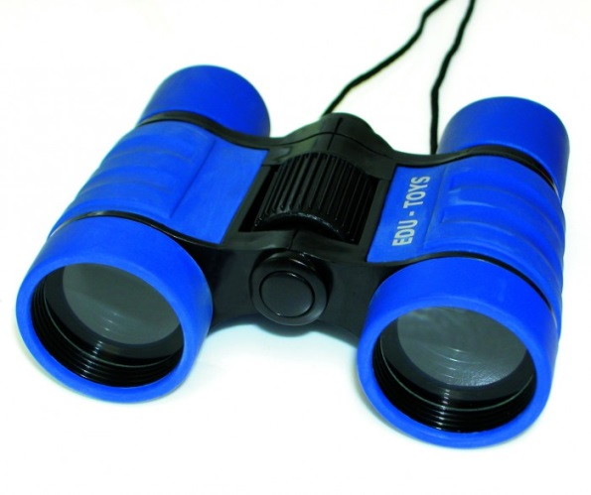
Упражнение на закрепление счета
Капитан берет бинокль
Но бинокль помочь не мог.
Капитану так обидно –
Даже берега не видно.
Закружит волны круженье –
Вот и кораблекрушенье.

Slide 3
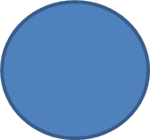
Рассмотрите иллюстрации на доске чем они похожи? Чем отличаются

Slide 4


Рассмотрите иллюстрации на доске чем они похожи? Чем отличаются

Slide 5
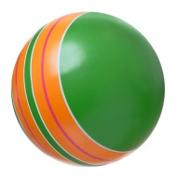


Сколько всего мячиков на первой рисунке?(7) Сколько всего надо нарисовать мячиков, чтобы их стало 8?(1)
Сколько мячиков надо на второй волне, чтобы получилось 9 мячиков? (2)
Сколько мячиков надо убрать, чтобы их стало 8?(1)

Slide 6
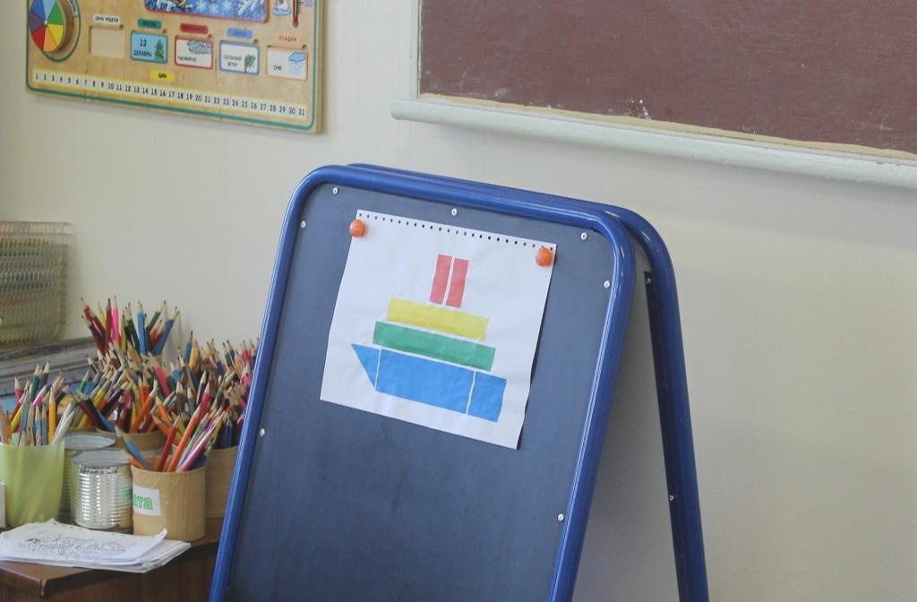
Какие геометрические фигуры использованы в аппликации? Назовите каждую часть корабля. Назовите какие геометрические фигуры использованы в аппликации?

Slide 7
Техника безопасности при работе с ножницами
1. Раскрыть лезвия широко.
2. Резать средней частью лезвия.
3. Лист бумаги держат за большую часть, меньшую отрезают.
4. Концы ножниц при резании не смыкать, чтобы разрез был ровный.
5. По окончании работы ножницы положить в чехол.

Slide 8
Практическая работа
Готовим синий картон:
1)корпус
2)корма
3)нос
4)надпалубные надстройки
5)трубы

Slide 9


Вырезаем

Slide 10
Итог занятия
– Корабли собраны. Что происходит?
Вдруг – обрадован моряк:
Загорается маяк (показ рисунка).
В самой темноте как раз
Показался красный глаз.
Поморгал – и снова нет,
И опять зажегся свет:
Здесь, мол, тихо – все суда
Заплывайте вот сюда.

Slide 11
Вот и мы сделали Корабль

